Slide 1
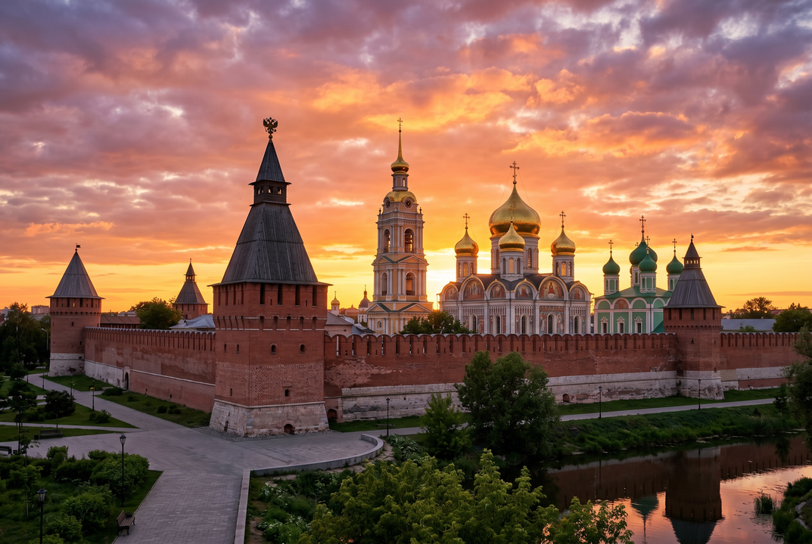
Башни Тульского кремля
Ушаков Станислав Александрович
Руководитель проектной работы:
Ушакова Надежда Владимировна
к.э.н., доцент, Тульский государственный университет
1
Тула • 2026

Slide 2






Обоснование актуальности
2 МЛН
6 МЛРД ₽
Увеличение пребывания
1 туриста на 1 день
= +5 000 ₽
в выручку области
туристов в год посещает
Тульскую область
объём услуг в сфере туризма
Тульской области за 2024 год
Туризм — приоритетное направление социально-экономического развития региона.
Закреплено в Стратегии развития туризма Тульской области до 2035 года и нацпроекте «Туризм и гостеприимство».
Стратегическое положение
(трассы М-2, М-4)
Господдержка отрасли
Рост внутреннего туризма
2

Slide 3

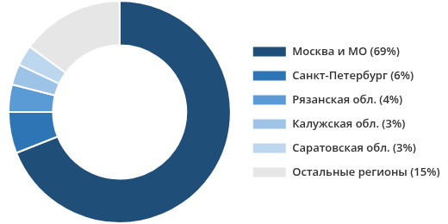



Ключевая проблема и цель проекта
Структура турпотока (откуда едут)
Кадровая и финансовая политика музеев
Рядовые сотрудники музеев нацелены на сохранение исторического наследия, а не на увеличение сроков пребывания туристов.
Их зарплата — фиксированный оклад из бюджета, мотивации развивать туризм НЕТ.
РЕШЕНИЕ ПРОБЛЕМЫ
«Мы предлагаем такую программу, которая заинтересует значительную часть туристов проводить в Тульском кремле и около него целый день и оставаться в Туле на 1 -2 ночи.»
76% туристов могут приехать в Тулу за 3–4 часа
успевают осмотреть всё за 1 день → уезжают без ночёвки
3

Slide 4






Суть, обоснование и новизна проектного решения
Суть проектного решения
Новизна проекта
Аттракционы, а не музеи — формат развлечения, а не охраны культурного наследия
Организация во всех неиспользуемых башнях Тульского кремля отдельных интерактивных тематических экспозиций-аттракционов из предметов, не представляющих исторической ценности, арендованных у клубов исторической реконструкции.
Аренда экспонатов у клубов реконструкторов вместо дорогостоящей закупки
Самоокупаемость — на бюджет области ложатся только электрификация и контроль (~460 тыс. ₽ разово)
Тактильность — туристам можно трогать экспонаты, брать в руки, примерять костюмы и доспехи в фотозоне
Мотивация персонала — материальная заинтересованность в виде % от продаж билетов
4

Slide 5
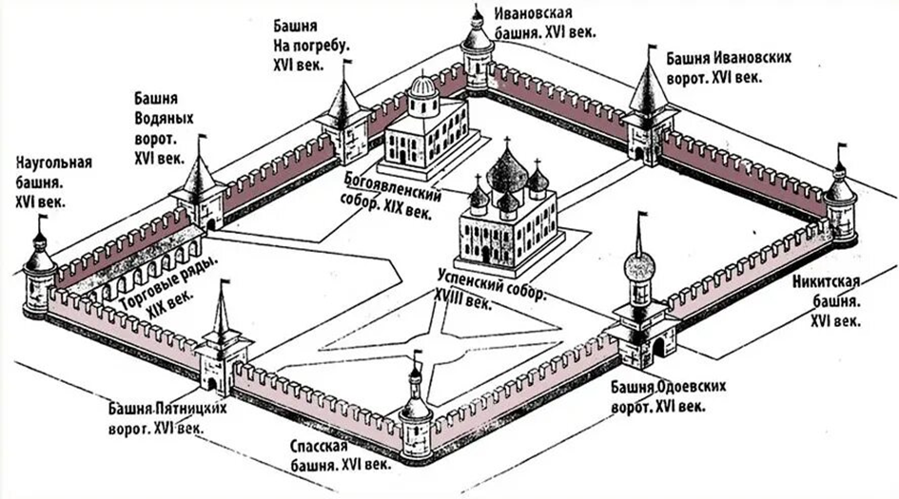



Цель и задачи проекта
ЦЕЛЬ: Освоить простаивающие территории в 6 башнях Тульского кремля для формирования аттракционов-экспозиций, стилизованных под музейные, для увеличения времени пребывания туристов на 2–3 часа и привлечения +150 млн ₽ выручки в год от туризма.
1.Электрифицировать помещения (стилизованные светильники)
2.Проверить безопасность стен кремля
3.Сформировать экспозиции из арендованных предметов
4.Заключить договоры с реконструкторами
5.Провести презентации для турагентств
ИСПОЛЬЗУЕМЫЕ БАШНИ: Пятницких ворот, Спасская, Никитская, Водяных ворот, На погребу, Ивановская
6.ЗАПУСК — с марта 2027
5

Slide 6






Что разместим в башнях — 6 тематических экспозиций
Башня Пятницких ворот
(верхний этаж)
Никитская башня
Башня Водяных ворот
Европейские доспехи и костюмы XVI–XVII вв.
Миниатюры исторических событий кремля.
Вооружение осады:
котлы, тюфяки, пищали.
Башня на погребу
Ивановская башня
Спасская башня
Отечественные костюмы разных эпох.
Мебель и стилизованная фотозона.
Доспехи XIII–XIV вв. + выставка «Как пытали на Руси»
(успешно работала в 1999–2005)
Все экспонаты — реплики на аренде у клубов реконструкции.
Общая стоимость арендных экспонатов — ~10 млн ₽, без вложений из бюджета области.
6

Slide 7

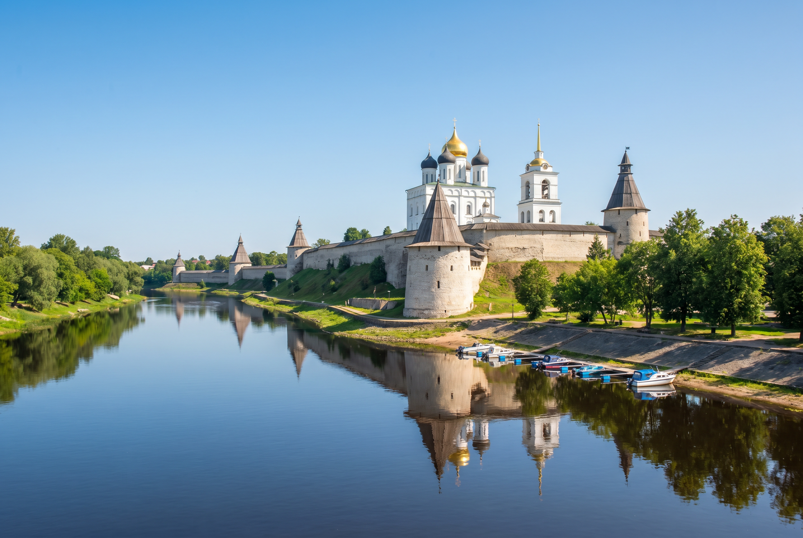
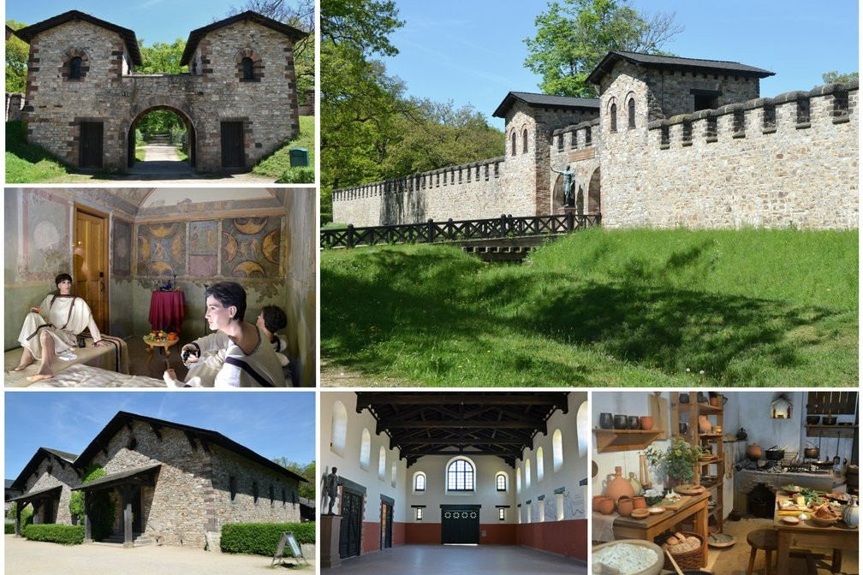


Доказательность проектного решения
Российский опыт
Новоторжский кремль (Торжок)
Псковский Кремль
Интерактивный комплекс под открытым небом: исторический тир, кузница, мастер-классы по чеканке монет.
Интерактивные программы «ЗаКУТок загадок», смотровые площадки, экспозиции в башнях.
Зарубежный опыт
Römerstadt Saalburg (Германия)
Парк «Великое княжество Сула» (Беларусь)
Восстановленный римский форт (ЮНЕСКО). Сотрудники в костюмах демонстрируют ремёсла. Прямой аналог нашего проекта.
Первый в Беларуси парк интерактивной истории. Успешный опыт монетизации исторического наследия через развлечения.
Собственный опыт
В 1999–2005 гг. в Спасской башне уже успешно работала выставка «Как пытали на Руси» — проект доказал свою состоятельность и высокую востребованность у туристов.
7

Slide 8

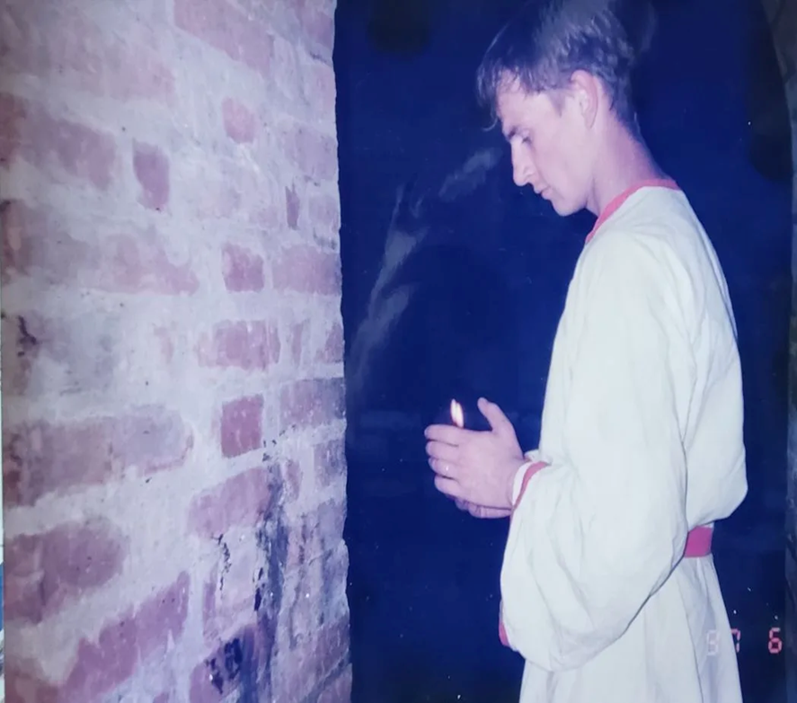
Дорожная карта реализации проекта
ЗАПУСК
Июн '26
Июл '26
Авг '26
Сен '26
Окт '26
Ноя '26
Дек '26
Янв '27
Фев '27
Мар '27
Фаза 1 — Подготовка помещений
согласование электроснабжения, разрешение на эксплуатацию
Ответств: рук. проекта, хозяйство кремля.
Фаза 2 — Подготовка стен кремля
разрешение на проход экскурсантов по стенам
Ответств: рук. проекта.
Фаза 3 — Формирование экспозиций
договоры с клубами реконструкции, юр. оформление аренды
Ответств: рук. проекта.
Фаза 4 — Контакты с турагентствами
информирование о новой программе
Ответств: Департамент развития туризма ТО.
Фаза 5 — Набор персонала
найм 4 сезонных сотрудников + 1 администратор, обучение
Ответств: рук. проекта.
8

Slide 9



Риски проекта и меры минимизации
Возможный риск
Мера минимизации
Затягивание согласований с Инспекцией по охране объектов культурного наследия
(вероятность — средняя, влияние — высокое)
Использование административного ресурса Правительства Тульской области
Нежелание турагентств менять привычную программу
(вероятность — высокая, влияние — высокое)
Привлечение Комитета Тульской области по развитию туризма
Нехватка объектов для экспозиций у местных клубов
(вероятность — средняя, влияние — высокое)
Налаживание контактов с клубами других областей, изготовление реплик на заказ
Нехватка квалифицированного персонала
(вероятность — средняя, влияние — среднее)
Обеспечение высокого уровня оплаты сезонным сотрудникам (в т.ч. % от продаж)
Чрезмерные требования техники безопасности
(вероятность — низкая, влияние — среднее)
Заблаговременное согласование проекта со всеми контролирующими структурами
Экономика самоокупаемости: затраты на электрификацию ~400 тыс. р. единоразово + ~10 тыс. ₽/мес. на безопасность из бюджета области.
Все остальные расходы (ФОТ, аренда экспонатов, налоги) покрываются продажей билетов по 250 ₽.
Расчётный поток — 30 000 посетителей за сезон.
9

Slide 10


Результаты и эффекты проекта
6
30 000
150 МЛН ₽
новых экспозиций-аттракционов на территории Тульского кремля
дополнительной выручки области от туризма в год
туристов в год дополнительно
(сезон март-ноябрь)
Экономический эффект
Социальный эффект
+150 млн р выручки в год при минимальных вложениях из бюджета (~460 тыс. ₽).
новые культурные достопримечательности города Тулы + 5 сезонных рабочих мест.
Тульский кремль — точка роста туризма Тульской области.
Минимальные вложения → максимальный эффект.
Спасибо за внимание!
10

